Slide 1
สรุปงานเอดส์นานาชาติ 2018

Slide 2
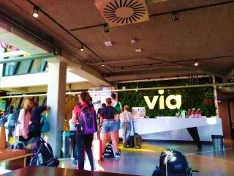
การตัดสินใจร่วมการประชุมครั้งนี้
เดินทางเพื่อเข้าร่วมประชุมงานเอดส์นานาชาติ 2018 เป็นครั้งแรกในรอบ 12 ปีที่ผ่านมา จากครั้งสุดท้ายที่ประเทศแม็กซิโก ที่เราเห็นถึงการแบ่งแยกอย่างชัดเจนระหว่างนักวิชาการ และชุมชนหมู่บ้านโลก แต่ครั้งนี้เราต้องไปเพราะมีองค์กรอื่นกำลังจะนำ”กิจกรรมตำรวจจับถุงยาง”ซึ่งเป็นกิจกรรมรณรงค์ของเราในการเรียกร้องการยุติการจับพนักงานบริการโดยใช้ถุงยางอนามัยเป็นหลักฐาน ซึ่งทำให้พนักงานบริการไม่มีสิทธิมีอุปกรณ์ในการทำงานที่ปลอดภัยไปทำ และการทำของเขาไม่ใช่เชิงการรณรงค์ในแบบของเรา นั้นทำให้เอ็มพาวเวอร์ตัดสินใจที่จะไปร่วมงานประชุมเอดส์ในครั้งนี้ นอกจากกิจกรรมนี้แล้วเรายังมีบูธของเอ็มพาวเวอร์ และกิจกรรมworkshopหาคำตอบเรื่องการทดลองยาPrEPในเพื่อนๆกลุ่มพนักงานบริการ

Slide 3
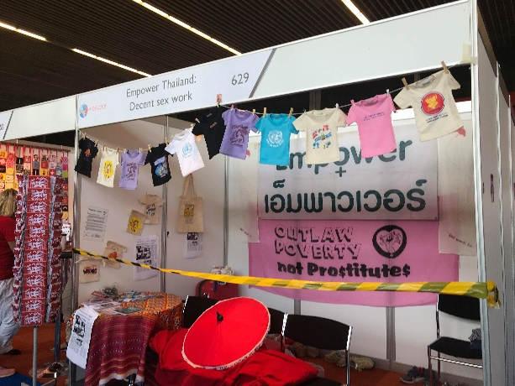
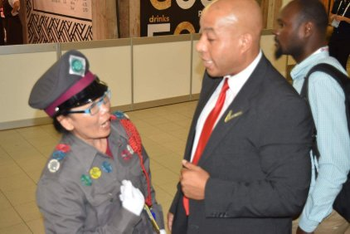
Security กับหมู่บ้านโลกและการประชุม
กิจกรรมที่เราทำในงานเอดส์นอกจาก “กิจกรรมตำรวจจับถุงยาง” แล้วเรายังมีบูธของเราในหมู่บ้านโลก โดยปรกติงานประชุมแบบนี้มักจะมีอาสาสมัครเป็นคนคอยช่วยเหลือและดูแลคนที่มาร่วมประชุม มีบ้างที่จะมี Security คอยช่วยอีกส่วนในเวลาที่คนใหญ่คนโตมา หรืออะไรที่เหลือกว่าแรงของอาสาสมัครเช่นเกิดเหตุร้ายแรง แต่การประชุมครั้งนี้ Security กลับทำตัวเป็นตำรวจ วางอำนาจ ข่มขู่ผู้เข้าร่วมประชุม และกระทำความรุนแรงถึงขั้นโยนผู้เข้าร่วมประชุมออกมา อวดอำนาจอย่างเต็มที่ ไม่สนใจว่าอีกฝ่ายจะเป็นเพียงผู้หญิงที่ไม่มีอาวุธ ความเลวร้ายแบบนี้ไม่น่ามีให้เห็นหรือเกิดขึ้นในการประชุมเพื่อชีวิต และสิทธิของคน
ผึ้งเห็นว่า : security ให้รู้สึกไม่ปลอดภัย รู้สึกอึดอัดเพราะมีการตรวจค้นพวกเรา รู้สึกไม่สะดวกเพราะถูกจับตาตลอด การ์ด ปฏิบัติกับพวกเราเหมือนเราเป็นผู้ร้าย
โมริเห็นว่า : ตั้งแต่วันแรกที่ได้เจอถึงวันสุดท้ายที่อยู่งานเอดส์ คิดว่าทางผู้จัดงานเอดส์ต้องการที่จะจ้างคนมาดูแลเรื่องความปลอดภัยหรือต้องการจ้างคนมาวางอำนาจ กับผู้เข้าร่วมงานเอดส์กันแน่
เราเห็นร่วมกันว่าน่าจะต้องรายงานเรื่องนี้ไปยังคณะผู้จัดการประชุมเอดส์ครั้งนี้เพื่อต่อไปจะต้องไม่มีเหตุการณ์อย่างนี้เกิดขึ้นอีก

Slide 4
การแบ่งแยกของการประชุม
การแบ่งแยกยังคงมีมากขึ้นเรื่อยๆ เริ่มจากการที่ผู้เข้าร่วมจะต้องมีเงินเป็นค่าลงทะเบียน 800 ยูโร ทั้งที่เราได้รับคัดเลือกให้ไปทำกิจกรรมที่นั้นถึง 3 กิจกรรมด้วยกัน แต่ไม่มีการให้ทุนใดๆ แม้แต่ค่าลงทะเบียน เหมือนพยามกีดกันระหว่างคนจนกับคนรวย
การแยกพื้นที่อย่างชัดเจนในการจัดงาน เอดส์ ที่อัมสเตอร์ดัม เท่าที่เห็นและสังเกตเขาจะแบ่งกันเป็น 3 โซน คือ
โซนของหมอ 2. โซนของบริษัทยา3. โซนของชุมชน
ถึงการประชุมวิชาการที่ต้องผ่านการตรวจบัตรตรวจค้นกระเป๋าของ Security ทุกจุด ผ่านประตูแล้ว เพื่อจะขึ้นบันไดไปยังห้องประชุมก็จะถูกตรวจอีก การเข้าในส่วนของบริษัทยา ก็ต้องตรวจ ในวันแรก ที่หมู่บ้านโลกก็ยังมี มีการค้นกระเป๋าทุกครั้งที่เข้าออก มีการแบ่งแยกทุกอย่างชัดเจน ไม่ทราบว่าเพื่ออะไร? ยังคงเป็นคำถามที่ค้างคาใจเป็นอย่างมาก
โมริ : มันไม่เหมือนกับสิ่งที่เข้าจัดให้มีงานประชุมเอดส์นี้ขึ้นเลย ที่จะให้กลุ่มของนักวิชาการ หมอ บริษัทยา และกลุ่มชุมชนเข้าถึงกัน และทำงานร่วมกัน ทราบถึงปัญหาที่เกิดขึ้น และหาแนวทางการแก้ไขหรือหาทางออกร่วมกัน แต่กลับกลายเป็นการแบ่งแยกชนชั้น และเกิดการตีตรากันเอง และเป็นเหมือนธุรกิจการหาเงินสำหรับผู้จัดงานเอดส์นี้มากกว่า ถ้าไม่มีเงิน ไม่มีการสนับสนุนก็ไม่มีสิทธิเข้าร่วมงานนี้ได้
น้ำ : อย่างเราไม่มีป้ายที่ชื้อเข้างานประชุมจะเข้าออกแต่ล่ะที่ก็ลำบากต้องระแวงกลัวเขาไม่ให้เราเข้า กลัวเขาจำหน้าเราไม่ได้
สิ่งที่ทำให้คิดอย่างหนึ่งก็คือเรื่องHIV/Aids ในปัจจุบัน มีเพียงตรวจเลือด กินยา และการทดลอง ในส่วนของวิถีชีวิต ชุมชน ศาสนา ที่เคยเป็นมาแทบไม่เหลือแล้ว การประชุมเรื่องเอดส์มีความชัดเจนในการแบ่งแยกไม่เพียงแค่เรื่องของพื้นที่การจัดประชุม และกำลังรวมไปถึงผู้ที่เข้าร่วมประชุมที่ต้องมีกำลังทรัพย์ถึงจะเข้าได้ ครั้งหน้ามีการจัดประชุมที่ประเทศสหรัฐอเมริกา เพียงเท่านี้ก็มองเห็นแล้วว่ากีดกันคนเข้าร่วมที่เป็นเจ้าของปัญหาอย่างชัดเจน ในอนาคตคงเป็นการประชุมที่จะมีเพียงหมอ ผู้ทำวิจัย และบริษัทยาเท่านั้นที่จะสามารถเข้าร่วมได้ เพราะชุมชนไม่ได้มีความสำคัญใดๆอีกต่อไป แต่จะคงไว้เพียงแค่ให้เป็นธุรกิจบนชีวิตคนเพียงอย่างเดียว.

Slide 5
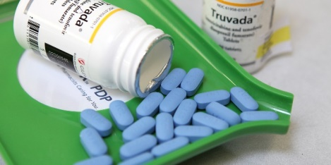
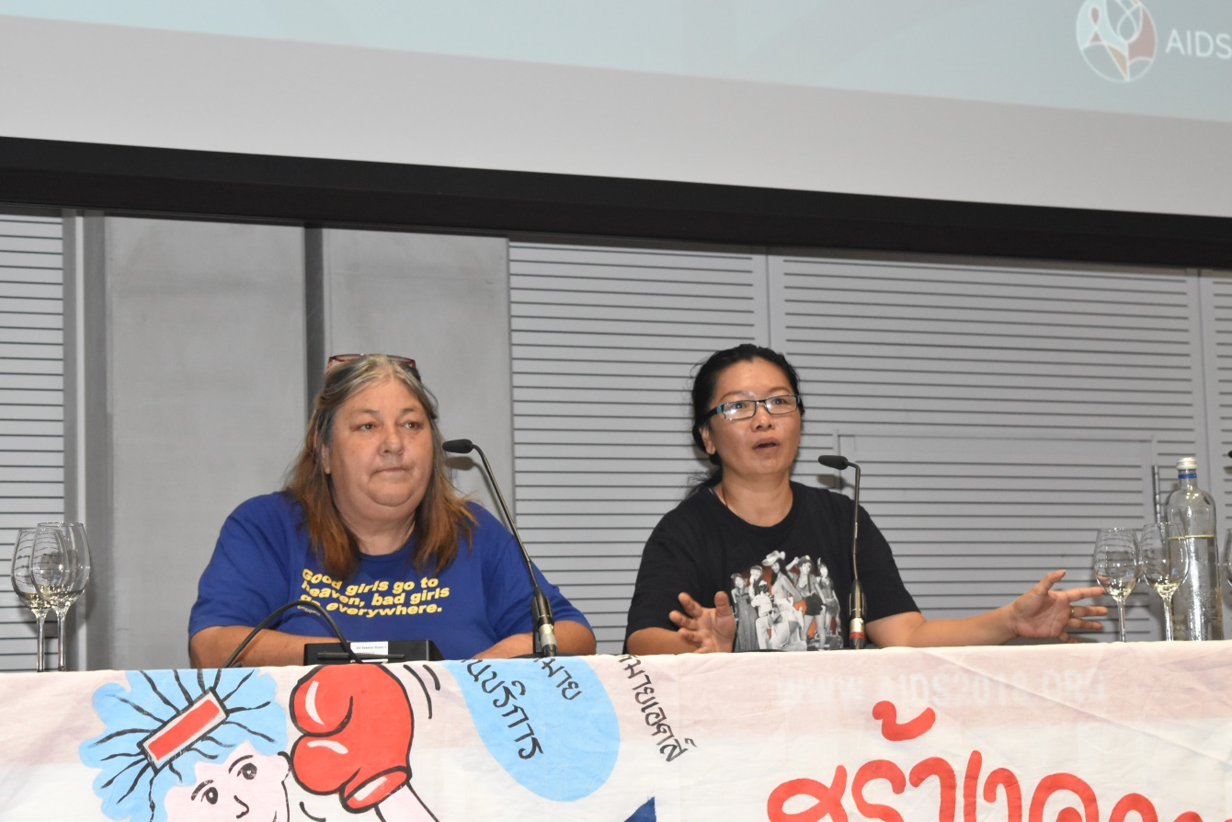
HIV / Aids
ผึ้งคิดว่า : โครงการนี้ทำให้พนักงานเซ็กเวอร์เป็นหนูทดลองกับยา
โมริ : โมริคิดว่าไม่เห็นด้วยที่จะใช้ยาเพรบในกลุ่มของ พนักงานบริการ เพราะมันจะเป็นการตีตราเพิ่ม และถูกมองว่าเป็นตัวแพร่เชื้อ
ไม่มีใครรับรองให้กับเราได้เลยว่าหลังการทดลอง พนักงานบริการจะได้อะไร? เข้าถึงยาได้หรือไม่? และยานี้จะสามารถใช้ได้ผลกับผู้หญิงจริงหรือ? แล้วผู้หญิงที่ท้องจะไม่ได้ผลกระทบหรือ???.. หลากหลายคำถามที่ยังไม่คำตอบอย่างชัดเจน แต่การทดลองกลับดำเนินการไปแล้ว
ไม่แปลกใจเลยหากการประชุมเอดส์ในอนาคตจะมีเพียงนักวิชาการ หมอ หรือคนทำวิจัย กับบริษัทยาเท่านั้น การมีเงินทุนระดับโลกที่ทำให้ชุมชนแตกแยก ทำให้NGO กลายเป็นลูกน้องหมอ กับนักเก็บสถิติ บีบบังคับองค์กรต่างๆด้วยเงินทุน กลุ่มเป้าหมายกลายเป็นเหยื่อทดลองยา กลายเป็นเครื่องมือวัดสถิติการติดเชื้อ การต่อสู้เพื่อลดการตีตรา การต่อสู้เพื่อสิทธิ และการเข้าถึงยากับการรักษาหายไปการที่องค์กรต่างๆลุกขึ้นมาทำคลินิกไม่ได้ช่วยใครเลยกลับทำให้ทุกอย่างแย่ลง เมื่อเงินทุนหมด ปัญหาการตีตรา การดูถูกจากสถานพยาบาลไม่ได้แก้ปัญหา การบังคับตรวจยังคงอยู่ สิทธิการเข้าถึงยาในตอนนั้นคงเป็นไปตามเม็ดเงินในมือ เพราะเรื่อง HIV/Aids ไม่ใช่เรื่องของชีวิตอีกต่อไปแล้ว สิ่งที่น่ากลัวคือการทดลองเรื่องยา PrEP กำลังมุ่งเป้ามาทำในกลุ่มพนักงานบริการมีหลายพื้นที่ที่ได้เริ่มทำแล้ว ในอนาคตของพนักงานบริการอาจจะมีกฎบาร์ที่เพิ่มขึ้นว่าต้องกินPrEP ถึงจะสามารถทำงาน หรือรับเงินเดือนได้ โดยไม่สนใจสุขภาพหรือชีวิตของเรา พนักงานบริการหลายประเทศไม่เห็นด้วยโดยเฉพาะประเทศบราซิลที่ต่อต้านเรื่องนี้อย่างชัดเจน

Slide 6
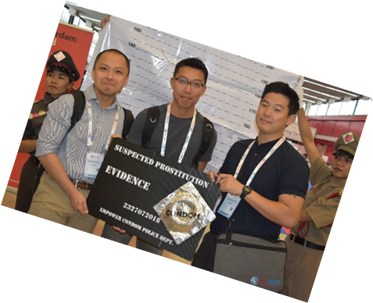
ตำรวจจับถุงยางเป็นหลักฐานสงสัยค้าประเวณี !!

Slide 7
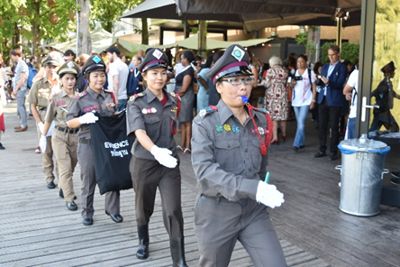
กิจกรรมตำรวจจับถุงยางของเอ็มพาวเวอร์ได้รับการยอมรับว่าเป็นกิจกรรมที่ดีที่สุดในหมู่บ้านโลก เราจับคนทั้งหมดกว่า160 คน ทลายบูธ 8 บูธ เก็บถุงยางได้กว่า1,000 ชิ้น บางครั้งมีล่อซื้อ บางครั้งมีการยัดหลักฐาน เป็นกิจกรรมที่สร้างให้คนเข้าใจว่าตำรวจยังคงใช้ถุงยางเป็นหลักฐานในการค้าประเวณีในหลายประเทศทั่วโลก หลายคนตกใจกับสิ่งที่เกิดขึ้น ทำให้มีคนเซ็นสนับสนุนร่วมกับเราในข้อเรียกร้องมากกว่า 200 คน และในวันสุดท้ายเราได้ยื่นข้อเรียกร้องพร้อมรายชื่อผู้สนับสนุนให้กับGF หรือโกเบอร์ฟันท์ และ UNAIDS เพื่อติดตามทวงถาม
ตารางเวลาของเอกสารที่จะนำเสนอโดยกองทุนโลกและ UNAIDS:
1. จำนวนประเทศที่มีหรือกำลังอยู่ในขั้นตอนของการทำให้งานบริการไม่ผิดกฎหมาย( decriminalizing)
2. จำนวนการประชุมร่วมกับรัฐบาลในเรื่องการบอกเลิกการเอาผิดพนักงานบริการ
3. จำนวนประเทศที่บังคับใช้นโยบายต่อต้านการใช้ถุงยางอนามัยเป็นหลักฐานหรือเป็นเหตุให้เกิดความสงสัยเกี่ยวกับการค้าประเวณี
4. บันทึกจำนวนกองทุนทั่วโลกที่ซื้อถุงยางอนามัยที่ตำรวจยึดและนำคืนมาได้สำเร็จ
5. นโยบายห้ามใช้ถุงยางอนามัยเป็นหลักฐานรวมอยู่ในข้อกำหนดขั้นพื้นฐานสำหรับการเข้ารับทุน The Global Fund
6. รายงานจากสื่อต่างๆแสดงให้เห็นชัดเจนว่าคุณได้ให้การสนับสนุนอย่างสม่ำเสมอและเป็นแกนนำในการบอกเลิกเอาผิดพนักงานบริการ

Slide 8
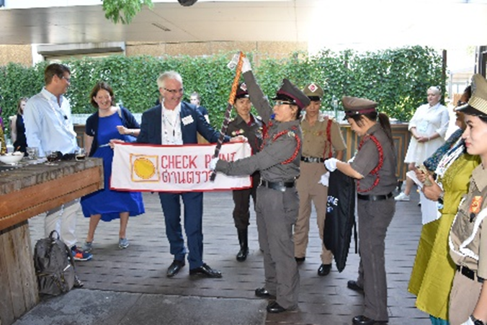

Slide 9
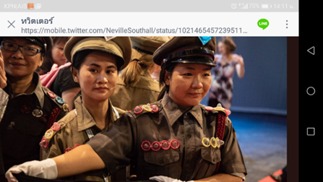

Slide 10
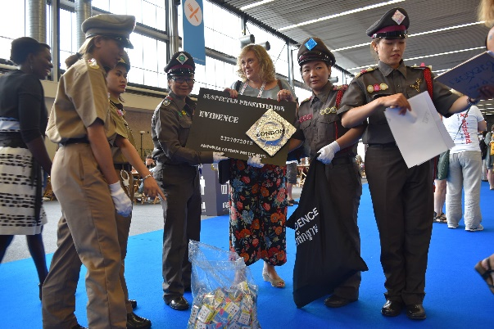
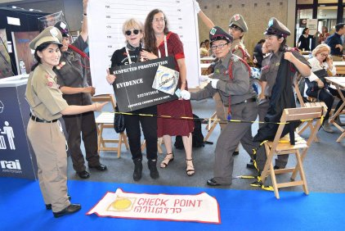
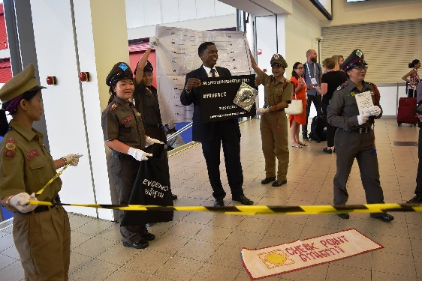
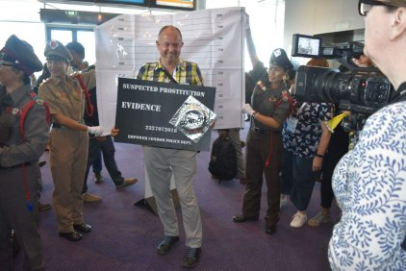
สื่อต่างๆ

Slide 12
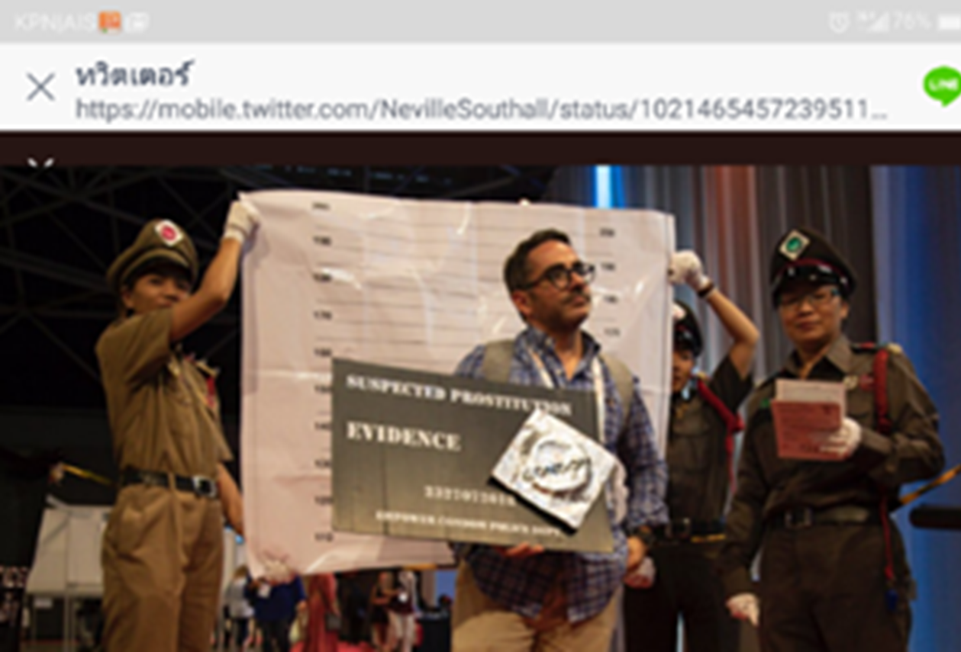
จากกิจกรรมของเราที่ทำตั้งแต่วันแรก สร้างชื่อเสียงและความโด่งดังอย่างมากเพราะคนที่เราไปจับตั้งแต่วันแรกคือหัวหน้าคนใหม่ของโกเบอร์ฟันท์ มีนักข่าวหลายสำนักที่แพร่ภาพข่าวในวันนั้น https://nos.nl/uitzending/nos-journaal ในวันต่อมาเราจับคนทำงานWHO และเราก็ยังคงเดินหน้าทำกิจกรรมต่อไป หลายคนชอบถึงขั้นมาขอให้จับก็มี
Aids2018 Highlights June 23rd (appears at 1:28 minute)
https://www.youtube.com/watch?v=834qaLwajLU
Dutch media
https://nos.nl/uitzending/nos-journaal
BBC World London UK (Thai)
https://www.bbc.com/thai/thailand-45008968
Mega Magazine New Zealand
https://mega.nz/#F!zno30AoC!Ewy5pEKNvPw_he4NMS-Xwg
English Collective of Prostitutes Twitter and facebook
https://twitter.com/ProstitutesColl/status/1022384645697150976
https://twitter.com/ProstitutesColl/status/1022384642979254272
SWARM Instagram
https://www.instagram.com/p/BlnDSBxHy7d/
COYOTE USA
http://coyoteri.org/wp/sesta-fosta-death-aids2018/

Slide 13
สรุปงานประชุมเอดส์นานาชาติ 2018 กับสิ่งที่จำไม่ลืม
เรื่องแรกคือการทำกิจกรรมตำรวจกับถุงยางที่ทุกคนไม่ลืม
ผึ้ง :ได้เห็นความเป็นน้ำหนึ่งใจเดียวกันของเพื่อนเซ็กเวอร์เกอร์ ความสามัคคีได้เห็นการบริการของพนักงานเซ็กเวอร์ ในต่างแดน
โมริ :การแสดงตอนแรกโมริรู้สึกกลัวและก็ตื่นเต้น กลัวว่าเราจะแสดงถูกไหมจะผ่านหรือเปล่า แต่หลังจากจับไปเรื่อยๆ กลับสนุกอยากจับไปเรื่อยๆ รู้สึกตื่นเต้นเข้าอีกมีคนมาขอเราถ่ายรูป
น้ำ : มีคนสนใจเยอะมากถ่ายรูปกันใหญ่เลยแบบคนนั้นเป็นผู้ร้ายจริงๆ มีนักข่าวหรือมีบุคลทั่วไปมาตามขอถ่ายรูป 55 สนุกดี
เรื่องที่ 2คือเรื่องเจ็บใจจากการ์ดรักษาความปลอดภัยในงาน
น้ำ : แล้วเขาก็ไมพูดดีๆกับเราเลย วันแรกที่เราจะไปตั่ง บูธ มันไล่เรา
เรื่องที่ 3 คือเรื่องปาร์ตี้
NO pants NO problem of sex worker เราคิดว่าเขาไม่ใส่กันจริงๆ ที่ไหนได้ ใส่ทุกคน คิดว่าเป็นการประกวดเสียมากกว่า ทั้งหญิงทั้งชายแต่ล่ะคนใส่แบบที่ sexy และแตกต่างกันออกไป แปลกหูแปลกดา ไม่เคยเห็นเลยจริง
เรื่องที่ 4 คือเรื่องไปเที่ยว ช็อปปิ้ง ช่วงหน้าลดราคา และเก็บแบ็คเบอร์รี่ระหว่างทาง
ไหม : กัญชาของเราที่ใส่ในทุกๆอย่างที่เรากินไม่ว่าจะเป็น กาแฟ ไอติม เค้ก คุกกี้ เครื่องดื่มชูกำลัง และเบียร์ ความจริงเราไม่จำเป็นต้องสูบเลยแค่เดินผ่านก็เคลิ้มได้เลย
โมริ : ที่ทำงานของsex worker ที่เป็นช่องหน้าต่าง รู้สึกตื่นเต้น รู้สึกว่าการตีตราที่น้อยเพราะการทำงานที่ถูกกฎหมาย
น้ำ : น้ำชอบรถไฟ กับการเดินทางไปที่ต่างๆที่เราซื้อตั๋วเพียงครั้งเดียว ไปไหนก็ได้
โมริ : ทางกลับที่พักเรามี Brake Berryป่าขึ้นเต็มไปหมดเลย เป็นครั้งแรกที่ได้เห็นต้นของมันกว่าจะเก็บได้แต่ล่ะลูกได้แผลเต็มตัวเลย แต่ก็มีความสุขในการเก็บนะคะ ส่วนมากเราเก็บกันมากว่ากิน
เรื่องที่5 คือการเดินทางของโมริ และน้ำ
ที่ไม่มีวันลืม “การเดินทางไปทวีปยุโรปครั้งแรกด้วย passport ของตัวเอง ที่ตอนแรกโมริไม่มีความ มั่นใจว่าจะไปได้

Slide 14
สรุป
งานเอดส์ที่ควรเป็นเรื่องของชีวิตคน สิทธิ การเข้าถึงการรักษา และวิถีชีวิตของคน กับชุมชนรวมทั้งวัฒนธรรม กลายเป็นเพียงแค่งานที่ให้ความสำคัญต่อบริษัทยา นักวิชาการ นักวิจัย และหมอ รวมทั้งแหล่งทุนเท่านั้นที่มีความสำคัญ นอกจากนั้นมันยังกลายเป็นการประชุมเชิงธุรกิจ การประจบเอาใจแหล่งทุนและบริษัทยา
เกิดการแบ่งแยกกันอย่างชัดเจน รวมไปถึงการกีดกันระหว่าคนจนกับคนรวย คนมีอำนาจ และชุมชน
เพียงแค่ยามที่เฝ้าประตูยังมีอำนาจในการจัดการคนที่ไม่ชอบด้วยการโยนออกมาจากที่ประชุม ไม่ว่าคนนั้นจะเป็นเพียงผู้หญิงที่ไม่มีอาวุธใดๆก็ตาม
คนในหมู่บ้านโลกเป็นเหมือนส่วนเกินที่ถูกรังเกียจ ถูกจับแยก ห้ามเข้าถึงแม้จะผ่านกิจกรรมแต่ก็ไม่มีบัตรผ่านใดๆให้ ยกเว้นแต่จะจ่ายเงินซื้อเท่านั้น..
ครั้งต่อไปที่จะจัดในประเทศอเมริกาเริ่มมีหลายกระแสที่ต่อต้านและต้องการคว่ำบาตรการประชุมนี้
แต่อย่างไรการไปครั้งนี้นับเป็นประสบการณ์ที่ยากจะลืมหลายเรื่อง มีทั้งความสุข ความโกรธ เสียงหัวเราะ ความเหนื่อย การโอดครวญ เรื่องตื่นเต้น และเพลงใหม่ๆพร้อมสิ่งลี้ลับในกลุ่มพวกเรา..... “ฉันเดินในป่า ล้า..ลา..ล้า.ลา..”

Slide 15
